Slide 1



Тестирование на ВИЧ
<Докладчик, дата>
Notes:
Укажите Ваше имя и дату на титульном слайде
Вы также можете указать принадлежность к учреждению/организации на этом и последующих слайдах.
Просим Вас оставить логотипы OptTEST и ЕС, а также любую исходную информацию на всех слайдах из данного набора.

Slide 2
1. Обобщенный профиль эпидемии ВИЧ в Европе
2. Для чего необходимо проводить тестирование на ВИЧ?
3. Последствия поздней диагностики
4. Упущенные возможности
6. Стратегии тестирования на ВИЧ, в том числе тестирование на ВИЧ на основе индикаторных заболеваний
5. Препятствия к тестированию / Часто возникающие проблемы
Notes:
Текст к презентации
Сегодня мне хотелось бы обсудить несколько тем, связанных с острой необходимостью в распространении тестирования на ВИЧ, и каким образом этого можно добиться, а также уделить особое внимание тестированию на основе индикаторных заболеваний и некоторым проблемам, с которыми сталкиваются пациенты и медработники.

Slide 3
1. Обобщенный профиль эпидемии ВИЧ в Европе
2. Для чего необходимо проводить тестирование на ВИЧ?
3. Последствия поздней диагностики
4. Стратегии тестирования на ВИЧ, в том числе тестирование на ВИЧ на основе индикаторных заболеваний
Notes:
Текст диктора
Сегодня мне хотелось бы обсудить несколько тем, связанных с острой необходимостью в распространении тестирования на ВИЧ, и каким образом этого можно добиться, а также уделить особое внимание тестированию на основе индикаторных заболеваний.

Slide 4


Количество взрослых и детей, живущих с ВИЧ, 2014 год
Северная Америка, Западная и Центральная Европа
Восточная Европа и Центральная Азия
1,5 миллиона
2,4 миллиона
[[1,5–3,5 миллиона]
[1,3–1,8 миллиона]
Карибский регион
Средний Восток и Северная Африка
240 000
280 000
Азиатско-Тихоокеанский регион
5,0 миллионов
[4,5–5,6 миллиона]
[210 000–340 000]
[150 000–320 000]
Африка к югу от Сахары
Латинская Америка
1,7 миллиона
[1,4–2,0 миллиона]
25,8 миллиона
[24,0–28,7 миллиона]
Итого: 36,9 миллиона
[34,3–41,4 миллиона]
Notes:
Этот слайд можно использовать, если требуется осветить проблему в глобальном контексте
Текст к презентации
Количество случаев ВИЧ продолжает расти по всему миру и в 2014 году составило приблизительно 40 миллионов человек с диагнозом ВИЧ
Источник: ЮНЭЙДС

Slide 5

Новые случаи ВИЧ, 2014, Европейский регион ВОЗ
(показатель на 100 000 человек)
Notes:
Карта 1: Новые диагностированные случаи заболевания ВИЧ на 100 000 человек, 2014
< 2
от 2 до < 10
от 10 до < 20
≥ 20
Данные отсутствуют или исключены
Андорра
Лихтенштейн
Люксембург
Мальта
Монако
Сан-Марино
Текст к презентации
Согласно имеющимся данным в Европейском регионе ВОЗ приблизительно 2,5 миллиона человек живут с ВИЧ. Около 1,5 миллиона этих людей проживают в Восточной Европе и Центральной Азии. На данном слайде показаны различия в частоте выявления новых случаев ВИЧ в различных странах региона.
Источник: ЕЦПКЗ/ВОЗ (2015) Контроль заболеваемости ВИЧ/СПИД в Европе в 2014 году

Slide 6
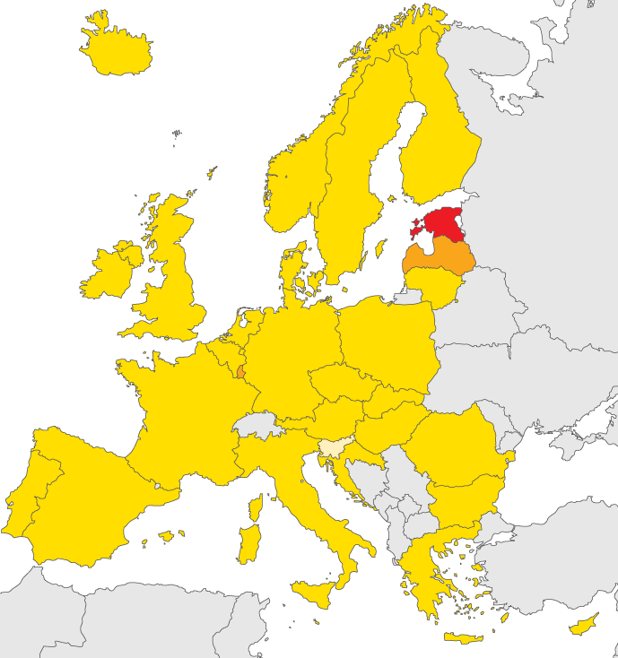
Новые случаи ВИЧ, 2014 г., ЕС/ЕЭП
Количество на 100 000 человек
< 2
от 2 до < 10
от 10 до < 20
> 20
Не включены в рейтинг или
отсутствуют сведения
Количество 5,9 на 100 000 в ЕС/ЕЭП*
Страны, которые не видны на карте
Лихтенштейн
Люксембург
Мальта
* Количество случаев в ЕС, скорректированное с учетом задержки отчетности, составляет 6,4 на 100 000
Notes:
Текст к презентации
В ЕС было зарегистрировано приблизительно 6 новых диагнозов на 100 000 человек в 2014 году, что составляет около 30 000 человек.
Дополнительные сведения
Страны, предоставившие отчетность / Количество стран 31/31
Общее количество диагнозов ВИЧ 29 992
Количество на 100 000 человек (скорректированные данные) 5,9 (6,4)
Соотношение мужчин и женщин 3,3
Источник: ЕЦПКЗ/ВОЗ (2015) Контроль заболеваемости ВИЧ/СПИД в Европе в 2014 году

Slide 7
Показатель выявления новых случаев ВИЧ в Европейском регионе ВОЗ в период 2005–2014 гг
Notes:
Рисунок 2.2 a: Проценты новых диагнозов ВИЧ по году постановки диагноза, Европейский регион ВОЗ*, 2005–2014 (включая Россию)
Случаев на 100 000 человек
Год постановки диагноза
Запад
Центр
Восток
Европейский регион ВОЗ
* В 50 странах (данные из Боснии и Герцеговины, Туркменистана и Узбекистана были исключены по причине непоследовательной отчетности за период).
Текст к презентации
Таким образом, согласно полученным данным эпидемия ВИЧ стабильна в Западной и Центральной Европе, что видно по практически горизонтальным линиям на диаграмме. В то же время количество случаев растет в Восточной Европе и Центральной Азии, на что указывает синяя линия, которая показывает ежегодный рост с 2005 года.
В Западной Европе, несмотря на общее снижение количества новых случаев инфекции, во многих регионах отмечается увеличение случаев ВИЧ среди мужчин, практикующих секс с мужчинами (МСМ).
Источник: ВОЗ/ЕЦПКЗ Контроль заболеваемости ВИЧ/СПИД в Европе в 2014 году

Slide 8
Динамика показателя выявления новых случаев ВИЧ в ЕС/ЕЭП, в период 1984–2013 гг
Источник: ЕЦПКЗ/ВОЗ (2014). Контроль заболеваемости ВИЧ/СПИД в Европе в 2013 году
Notes:
Корректировка по причине задержки отчетности
Заявлены в отчетах
Текст к презентации
Наблюдаемой в последнее время стабилизации эпидемии ВИЧ в Западной Европе предшествовали годы значительного роста выявления новых случаев заболевания.
Источник: ВОЗ/ЕЦПКЗ Контроль заболеваемости ВИЧ/СПИД в Европе в 2014 году

Slide 9
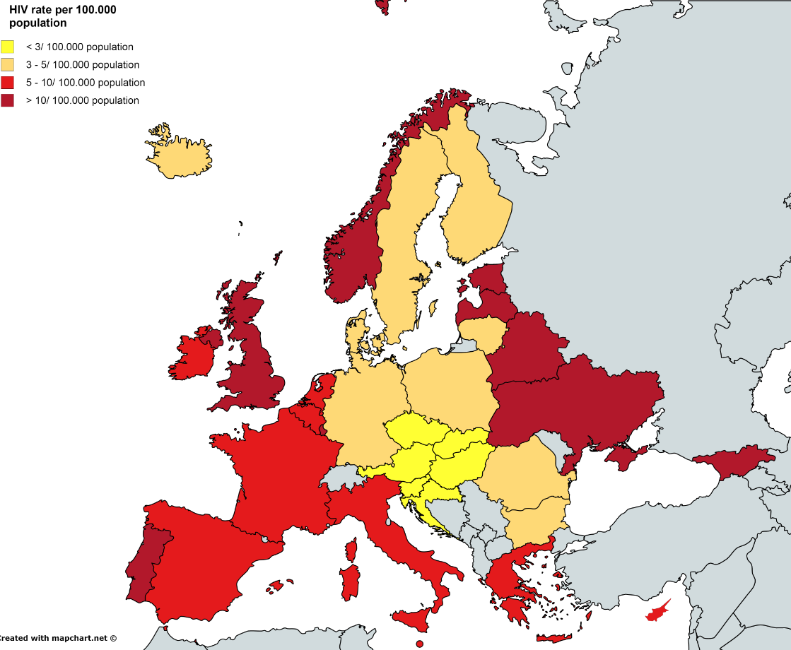
Распространенность ВИЧ, 2014 г., ЕС/ЕЭП
Notes:
Процент ВИЧ на 100 000 человек
< 3/ 100 000 человек
3–5/ 100 000 человек
5–10/ 100 000 человек
> 10/ 100 000 человек
Текст к презентации
На данном слайде показана зарегистрированная серопревалентность ВИЧ в странах Европы.
Источник: ЕЦПКЗ Отчет по контролю заболеваемости за 2014 г.

Slide 10
Новые случаи ВИЧ в зависимости от пути передачи, 2005–2014 гг., Европейский регион ВОЗ
Notes:
Рис. 2.3: Новые диагнозы ВИЧ по способу передачи и году постановки диагноза, Европейский регион ВОЗ, 2005–2014
Количество случаев
Год постановки диагноза
Гетеросексуальные контакты
Однополый секс между мужчинами
Употребление инъекционных наркотиков
Передача заболевания от матери ребенку
Другое / без уточнений
Данные из Боснии и Герцеговины, России, Туркменистана и Узбекистана исключены по причине непоследовательной отчетности за период: Данные из Эстонии, Польши и Турции исключены по причине непоследовательной отчетности о способе передачи заболевания за период: данные из Италии и Испании исключены в связи с расширенным охватом государственного контроля за период.
Текст к презентации
На данном слайде показано ежегодное количество новых случаев ВИЧ в Европейском регионе ВОЗ в зависимости от пути передачи. Количество новых диагнозов ВИЧ продолжает увеличиваться среди МСМ (мужчин, практикующих секс с мужчинами) и среди лиц с зарегистрированным гетеросексуальным путем заражения. (Незначительное снижение в 2014 году может быть связано с задержкой подачи сведений за 2014 год)
Источник: ЕЦПКЗ/ВОЗ (2015) Контроль заболеваемости ВИЧ/СПИД в Европе в 2014 году

Slide 11
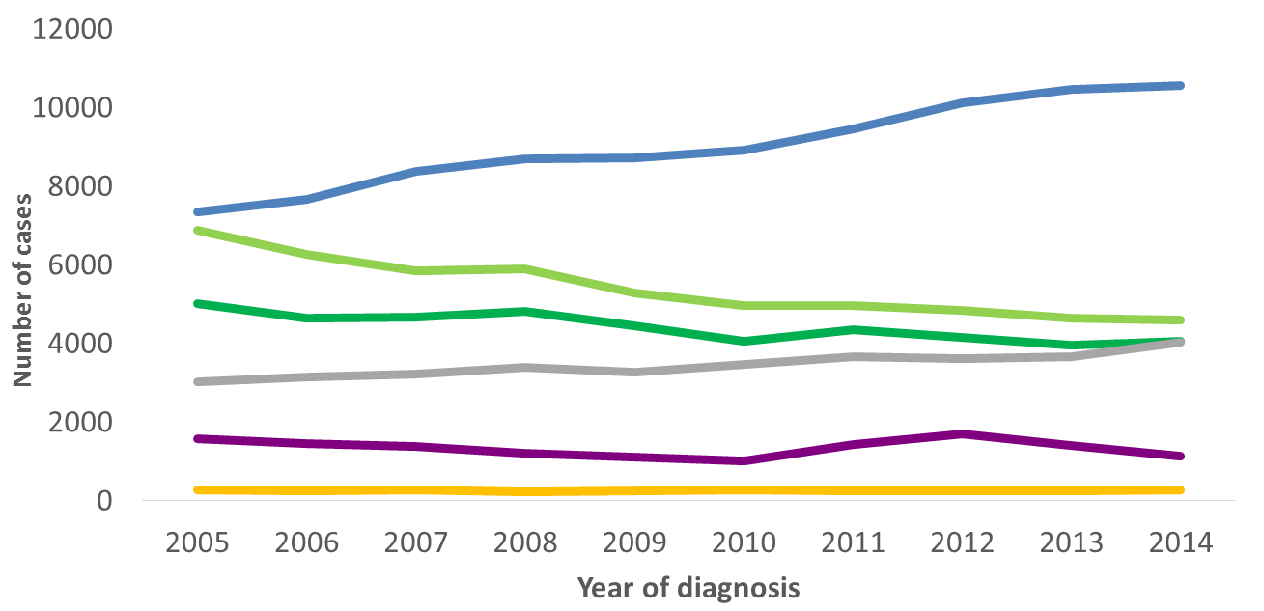
Новые случаи ВИЧ в группах с различными путями передачи, 2005–2014 гг., ЕС/ЕЭП
Однополый секс между мужчинами
Гетеросексуальные контакты (женщины)
Гетеросексуальные контакты (мужчины)
Другое/
без уточнений
Употребление инъекционных наркотиков
Передача ВИЧ от матери ребенку
Данные откорректированы с учетом задержки отчетности. Исключены случаи в Эстонии и Польше в связи с неполной отчетностью по пути передачи в течение заданного периода; случаи в Италии и Испании исключены в связи с увеличенным общенациональным охватом за период.
Источник: ЕЦПКЗ/ВОЗ (2015). Контроль заболеваемости ВИЧ/СПИД в Европе в 2014 году
Notes:
Количество случаев
Год постановки диагноза
Текст диктора
В ЕС количество новых диагнозов ВИЧ растет среди МСМ (мужчин, практикующих секс с мужчинами) и в 2014 году составило 40 % всех переданных заболеваний. Однако при этом снижается количество новых зарегистрированных случаев в связи с гетеросексуальным путем передачи.
Дополнительные сведения
В 2014 году
Способ передачи (%)
Однополый секс между мужчинами 42
Гетеросексуальные контакты 33
Употребление инъекционных наркотиков 4
Передача заболевания от матери ребенку <1
Не установлено 20
Источник: ЕЦПКЗ/ВОЗ (2015) Контроль заболеваемости ВИЧ/СПИД в Европе в 2014 году

Slide 12
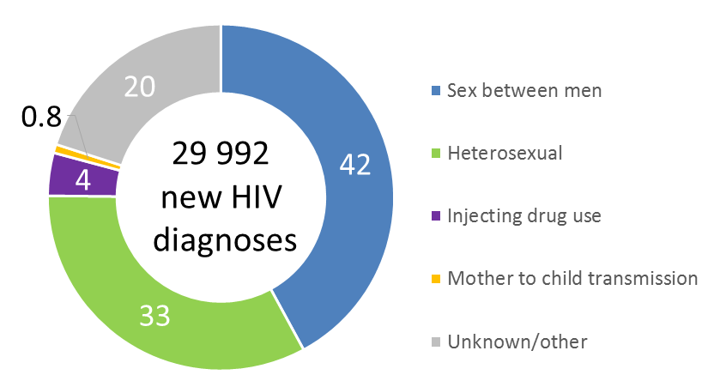
Процентное соотношение новых случаев ВИЧ в зависимости от пути передачи, 2014 г., ЕС/ЕЭП
Источник: ЕЦПКЗ/ВОЗ (2015). Контроль заболеваемости ВИЧ/СПИД в Европе в 2014 году
Notes:
29 992 новых диагноза ВИЧ
Однополый секс между мужчинами
Гетеросексуальные контакты
Употребление инъекционных наркотиков
Передача заболевания от матери ребенку
Не установлено / другое
Примечание: на данном слайде показан альтернативный способ представления статистических данных, содержащихся на предыдущем слайде, за 2014 год
Текст к презентации
В ЕС большинство новых случаев передачи заболевания отмечается среди МСМ (мужчин, практикующих секс с мужчинами). Данный путь передачи составляет более половины случаев.
Источник: ЕЦПКЗ/ВОЗ (2015) Контроль заболеваемости ВИЧ/СПИД в Европе в 2014 году

Slide 13
Процентное соотношение новых случаев ВИЧ в зависимости от пути передачи и страны выявления, ЕС/ЕЭП, 2014 г.
(n = 24 083)
Notes:
Венгрия
Хорватия
Словения
Чешская Республика
Кипр
Словакия
Мальта
Нидерланды
Германия
Польша
Испания
Греция
Великобритания
Ирландия
Дания
ЕС/ЕЭП
Австрия
Италия
Бельгия
Норвегия
Франция
Болгария
Финляндия
Швеция
Португалия
Люксембург
Румыния
Латвия
Литва
Эстония
Однополый секс между мужчинами
Гетеросексуальные контакты
Употребление инъекционных наркотиков
Другое
Процент
Неустановленный способ передачи заболевания исключен из представленного соотношения. Один случай ВИЧ, заявленный в Лихтенштейне в 2014 году, был отнесен к однополому сексу между мужчинами; один случай, заявленный в Исландии в 2014 году, был отнесен к употреблению инъекционных наркотиков.
Примечание: на данном слайде показаны ранее представленные данные на уровне стран по тем странах, для которых указан способ передачи заболевания
Текст к презентации
Если используется как отдельный слайд (т. е. если Вы не показываете предыдущий слайд)
В ЕС большинство новых случаев передачи заболевания отмечается среди МСМ (мужчин, практикующих секс с мужчинами). Данный способ передачи составляет более половины случаев.
Если слайд показан как продолжение предыдущего
На данном слайде показаны данные по случаям, для которых указан путь передачи ВИЧ по странам. Как видно, по региону наблюдаются значительные различия. Однако в некоторых странах это может свидетельствовать о занижении количества случаев по группам риска.
Источник: ВОЗ/ЕЦПКЗ Контроль заболеваемости ВИЧ/СПИД в Европе в 2014 году

Slide 14
1. Обобщенный профиль эпидемии ВИЧ в Европе
2. Для чего необходимо проводить тестирование на ВИЧ?
3. Последствия поздней диагностики
4. Упущенные возможности
6. Стратегии тестирования на ВИЧ, в том числе тестирование на ВИЧ на основе индикаторных заболеваний
5. Препятствия к тестированию / Часто возникающие проблемы
Notes:
Текст к презентации
Почему распространение тестирования на ВИЧ имеет важное значение?

Slide 15
1. Обобщенный профиль эпидемии ВИЧ в Европе
2. Для чего необходимо проводить тестирование на ВИЧ?
3. Последствия поздней диагностики
4. Стратегии тестирования на ВИЧ, в том числе тестирование на ВИЧ на основе индикаторных заболеваний
Notes:
Текст к презентации
Почему распространение тестирования на ВИЧ имеет важное значение?

Slide 16



Для чего необходимо проводить тестирование на ВИЧ?
Непосредственные преимущества для здоровья индивидуума при доступности эффективной антиретровирусной терапии
Снижение заболеваемости
Снижение смертности
Сокращение дальнейшей передачи заболевания партнерам
Изменение рискованного поведения
Эффективное лечение приводит к неопределяемой вирусной нагрузке у инфицированного партнера, что означает отсутствие передачи ВИЧ при сексуальных отношениях
Снижение расходов на медицинское обслуживание
Сокращение количества осложнений, сопровождающих прогрессирующее без лечения заболевание, что снижает расходы на медицинское обслуживание
Notes:
Текст к презентации
Существуют три основные причины, по которым важно проводить диагностику ВИЧ.
Первая связана с непосредственными преимуществами для здоровья человека. После постановки диагноза возможно достаточно эффективное лечение и значительное сокращение заболеваемости и смертности.
Вторая причина — сокращение дальнейшей передачи заболевания партнерам. После выявления у них ВИЧ люди обычно меняют свое поведение на более безопасное в отношении риска заражения. Более того, после начала лечения и достижения неопределяемой вирусной нагрузки пациенты считаются неспособными заразить половых партнеров.
Ранняя диагностика также снижает расходы на медицинское обслуживание, так как позволяет избежать развития осложнений ВИЧ-инфекции, что в свою очередь сокращает расходы на медицинское обслуживание.

Slide 17
Для чего необходимо проводить тестирование на ВИЧ?
Расширение охвата тестированием на ВИЧ должно будет привести к росту выявления новых случаев заболевания.
Это в свою очередь приведет к снижению количества:
случаев недиагностированной ВИЧ-инфекции
случаев, выявленных на поздней стадии заболевания
Notes:
Текст к презентации
Таким образом, расширение масштабов тестирования на ВИЧ приведет к увеличению количества выявленных случаев заболевания, соответственно, будет меньше людей, не знающих о своем ВИЧ-статусе, а также сократится количество обращений на поздней стадии заболевания.

Slide 18
Снижение количества случаев недиагностированной ВИЧ-инфекции
Notes:
Текст к презентации
Прежде всего, следует рассмотреть данные о количестве людей, не знающих о своем ВИЧ-статусе

Slide 19
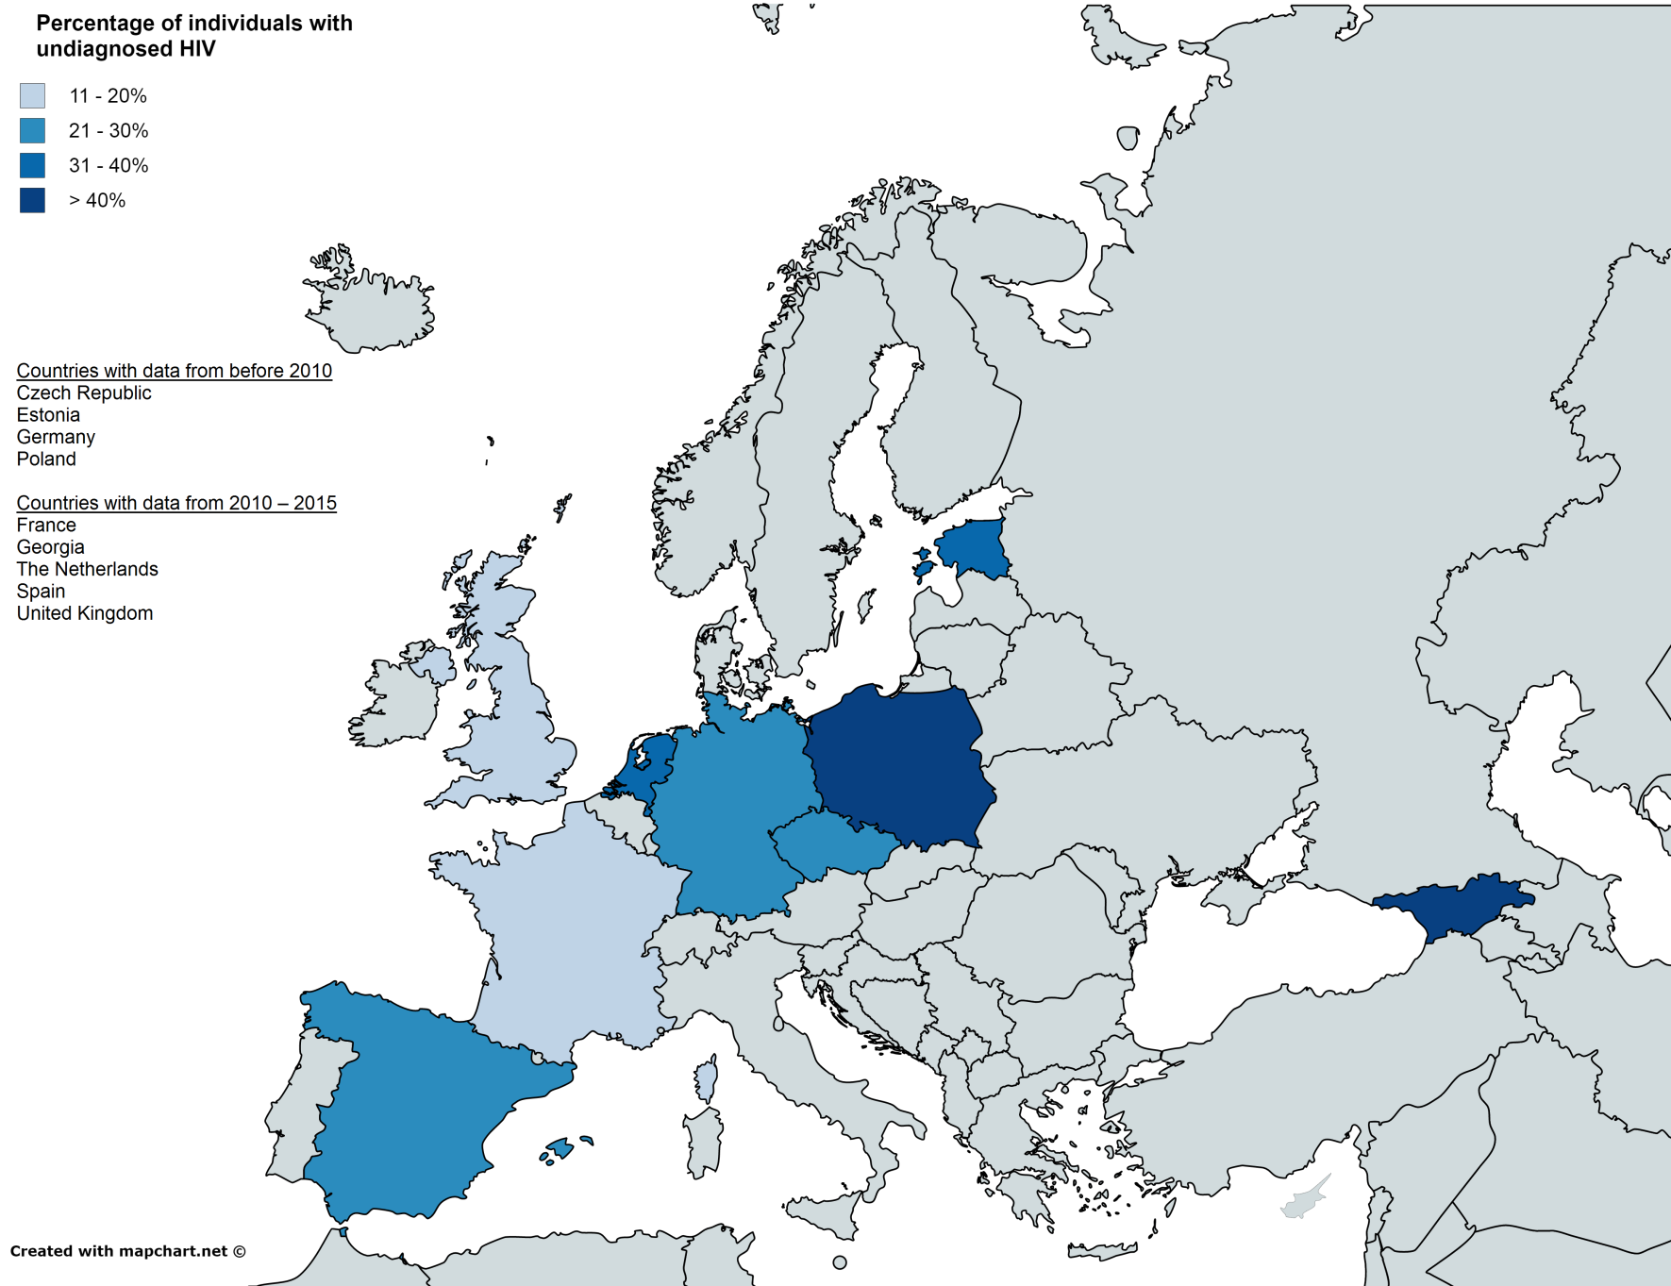
Notes:
Процент лиц с недиагностированным ВИЧ
Страны, по которым имеются данные до 2010 года
Чешская Республика
Эстония
Германия
Польша
Страны, по которым имеются данные до 2010 и по 2015 год
Франция
Грузия
Нидерланды
Испания
Великобритания
Текст к презентации
Исследования показывают, что большинство новых случаев передачи заболевания возникают при передаче от людей, которым неизвестно о наличии у них ВИЧ-инфекции. Это может быть связано с повышенной риском передачи инфекции (в связи с высокой вирусной нагрузкой в период сероконверсии), а также с выбором практик, более рискованных для заражения, лицами, с неизвестным ВИЧ-статусом, в сравнении с теми, у кого была диагностирована ВИЧ-инфекция. Лица с недиагностированным заболеванием не смогут получить преимущества от своевременно начатой АРВТ. Таким образом, скрининг лиц с с недиагностированным ВИЧ-положительным статусом помогает изменить ситуацию с передачей ВИЧ и снизить смертность
Согласно имеющимся данным одна треть лиц, живущих с ВИЧ в ЕС, не знают о своем ВИЧ-статусе, а в некоторых странах Восточной Европы это значение увеличивается до 50 %. Уровень недиагностированных случаев различается между разными ключевыми группами, например МСМ или потребителями инъекционных наркотиков (ПИН). В некоторых группах вероятность несвоевременной диагностики выше.
На карте видно, что более темные отметки с более высоким процентом недиагностированных случаев преобладают в Восточной Европе. Однако по многим странам имеются лишь ограниченные или устаревшие данные, поэтому процент недиагностированных случаев остается в значительной степени неизвестным.
Источник: Supervie V. et al. The undiagnosed HIV epidemic in France and its implications for HIV screening strategies. AIDS, 2014 ; 28(12): 1797-1804 [Эпидемия недиагностированного ВИЧ во Франции и ее последствия для стратегий скрининга ВИЧ].

Slide 20
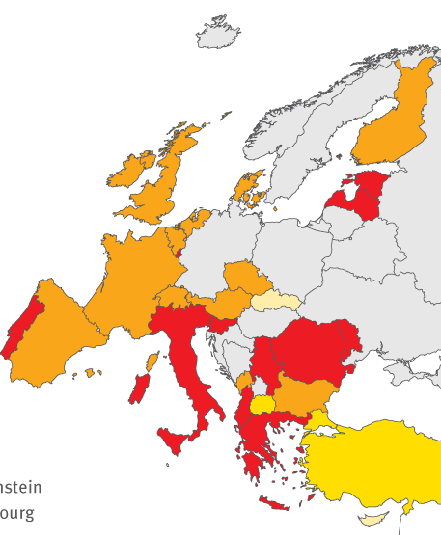
Доля поздно диагностированных случаев ВИЧ (CD4<350 клеток/мм³) 2014, ЕС/ЕЭП
< 30 %
от 30 до <40 %
от 40 до <50 %
< 50 %
Не включены в рейтинг или
отсутствует отчетность
Страны, которые не видны на карте
Лихтенштейн
Люксембург
Мальта
*По случаям с заявленным количеством CD4-клеток при диагностике
Notes:
Текст к презентации
В 2014 году в 22 странах Европы (ЕС/ЕЭП), по которым доступны данные, приблизительно половина (47 %) всех случаев ВИЧ была диагностирована поздно с количеством CD4-клеток менее 350. В более чем четверти случаев из данного количества (27%) у пациентов была продвинутая стадия ВИЧ-инфекции, т. е. количество CD4-клеток при выявлении было менее 200. Таким образом, все эти люди имеют повышенный риск развития осложнений и смерти от ВИЧ. Однако, как видно на этом слайде, существуют значительные различия по странам.
Дополнительные сведения
ВНИМАНИЕ! В таблице приведены ДАННЫЕ 2013 года, на слайде — 2014.
Страны ЕС, Позднее обращение за мед. помощью в 2013 г.
Австрия 45 % Италия 58 %
Бельгия 43 % Латвия 54 %
Болгария 47 % Люксембург 55 %
Кипр 19 % Португалия 58 %
Чешская Республика 26 % Румыния 34 %
Дания 48 % Словакия 21 %
Эстония 52 % Словения 58 %
Финляндия 57 % Испания 48 %
Франция 46 % Нидерланды 43 %
Греция 55 % Великобритания 42 %
Ирландия 50 %
Страны ЕС, Позднее обращение за мед. помощью в 2013 г.
Албания 71 % Черногория 86 %
Армения 53 % Сербия 58 %
Азербайджан 50 %
Бывшая югославская Республика Македония 8 %
Босния и 62 % Таджикистан 55 %
Герцеговина
Грузия 66 % Швейцария 49 %
Израиль 46 % Турция 50 %
Кыргызстан 56 % Украина 51 %
Источник: ЕЦПКЗ/ВОЗ (2015) Контроль заболеваемости ВИЧ/СПИД в Европе в 2014 году

Slide 21
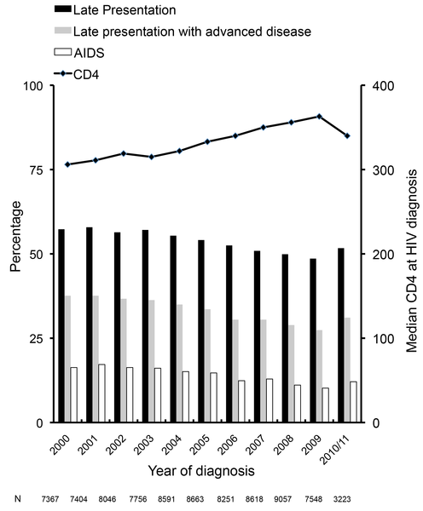
Поздняя диагностика в Европе: Позднее выявление и количество клеток CD4 при постановке диагноза ВИЧ в 2000–2011 гг. (COHERE)
Notes:
Позднее обращение за мед. помощью
Позднее обращение за мед. помощью при заболевании на поздней стадии
СПИД
CD4
Процент
Медиана CD4 при диагностике ВИЧ
Год постановки диагноза
Текст к презентации
На этой диаграмме представлены данные исследования COHERE, показывающие процент людей, с поздно установленным диагнозом ВИЧ-инфекции в период с 2000 по 2011 год. Несмотря на тенденцию к незначительному снижению за эти годы, согласно полученным данным ситуация со снижением случаев позднего выявления практически не изменилась.
Источник: Mocroft A et al., Risk Factors and Outcomes for Late Presentation for HIV-Positive Persons in Europe: Results from the Collaboration of Observational HIV Epidemiological Research Europe Study (COHERE). PLoS Med, 2013 [Факторы риска и результаты позднего выявления у ВИЧ-положительных людей в Европе: результаты исследования Европейского объединения обсервационных и эпидемиологических исследований ВИЧ-инфекции (COHERE)]

Slide 22
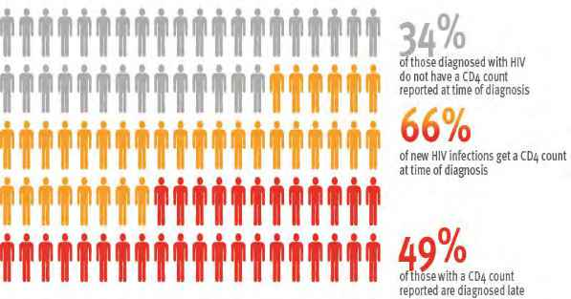


Поздняя диагностика в Европе, 2013 г.
13
Notes:
34 % лиц с диагнозом ВИЧ не имели данных о количестве CD4 в момент постановки диагноза
66 % лиц с новыми случаями ВИЧ-инфекций получили данные о количестве CD4 в момент диагностики
49 % лиц с заявленным количеством CD4 были диагностированы на поздней стадии
NEED, версия 2014 г., Европейский регион ВОЗ
Текст к презентации
В Европе у значительной доли ЛЖВ количество клеток CD4 не было измерено при постановке диагноза. Из общего количества тех, кому проводилось определение количества CD4, у половины (49%) диагноз был поставлен поздно, то есть количество клеток CD4 было ниже 350 клеток/мкл
Источник:

Slide 23
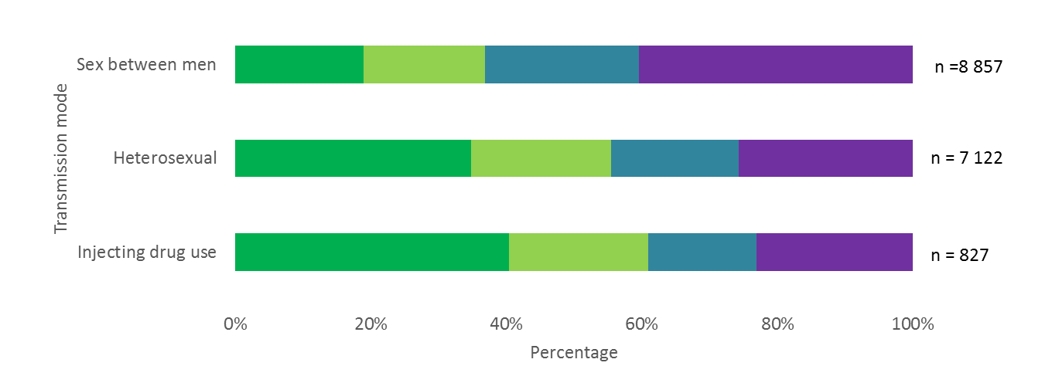
Новые случаи ВИЧ в различных группах риска и количество клеток CD4 при постановке диагноза, ЕС/ЕЭП, 2014 г.
< 200 клеток/мм³
от 200 до < 350 клеток/мм³
от 350 до < 500 клеток/мм³
>500 клеток/мм³
Источник: ЕЦПКЗ/ВОЗ (2015). Контроль заболеваемости ВИЧ/СПИД в Европе в 2014 году
Notes:
Способ передачи
Однополый секс между мужчинами
Гетеросексуальные контакты
Употребление инъекционных наркотиков
Процент
< 200 клеток/мм³
от 200 до <350 клеток/мм³
от 350 до <500 клеток/мм³
≥500 клеток/мм³
Текст к презентации
Как видно из этого слайда, в некоторых группах отмечается большее количество случаев позднего обращения за мед. помощью, чем в других. Больше обратившихся за помощью на поздней стадии зарегистрировано среди потребителей инъекционных наркотиков (ПИН) и гетеросексуалов в сравнении с МСМ.
Источник: ЕЦПКЗ/ВОЗ (2015) Контроль заболеваемости ВИЧ/СПИД в Европе в 2014 году

Slide 24

Поздняя диагностика в <СТРАНА>, <ГОД>
Используйте этот шаблон, если у Вас нет доступа к данным на уровне стран.
См. примечания.
10%
Процент новых случаев, у которых не известно количество CD4 при постановке диагноза
42%
Процент новых случаев с количеством CD4 > 350 клеток/мкл
48%
Процент новых случаев с количеством CD4, указывающим на позднюю диагностику
28%
Процент новых случаев с количеством CD4, указывающим на запущенную форму заболевания
Notes:
***Этот слайд можно редактировать, используя данные по Вашей стране, если потребуется***
Инструкции:
Замените <СТРАНА>, <ГОД> соответствующими данными
Нажмите на квадратах с процентами (справа) и отредактируйте данные согласно полученной информации по Вашей стране.
3. Измените цвета диаграммы, чтобы они соответствовали Вашим процентам. Для этого нажмите правой кнопкой мыши на каждой фигуре и выберите Формат автофигуры. Затем установите необходимый цвет во вкладке Заливка.
4. Чтобы переместить красную линию, нажмите и перетащите ее на соответствующее место.
5. Удалите затененное текстовое поле в правом верхнем углу

Slide 25
Поздняя диагностика ВИЧ, <СТРАНА, ГОД>
Используйте этот шаблон, если у Вас нет доступа к данным на уровне стран. См. примечания
В <ГОД> году
<X%> лиц с диагностированной ВИЧ- инфекцией обратились поздно за
мед. помощью (количество клеток
CD4 < 350 клеток/мкл),
<Y%> обратились за помощью
очень поздно (CD4 < 200 клеток/мкл)
www.testingweek.eu
www.hiveurope.eu
Notes:
Замените <выделенный курсивом текст > соответствующими данными и информацией, удалите текст, выделенный курсивом, и затененное поле
Данные о поздно диагностированных ВИЧ-инфекциях и людях, у которых была диагностирована поздняя стадия заболевания ВИЧ, представлены по ссылке ниже (при наличии). Замените X и Y выше этими данными
http://ecdc.europa.eu/en/publications/Publications/hiv-aids-surveillance-in-Europe-2014.pdf
Текст диктора
В <Страна> в <год> у X% людей количество клеток CD4 было менее 350 при обращении за мед. помощью (поздняя стадия заболевания). Y% обратились за мед. помощью слишком поздно с количеством клеток CD4 ниже 200.

Slide 26
1. Обобщенный профиль эпидемии ВИЧ в Европе
2. Для чего необходимо проводить тестирование на ВИЧ?
3. Последствия поздней диагностики
4. Упущенные возможности
6. Стратегии тестирования на ВИЧ, в том числе тестирование на ВИЧ на основе индикаторных заболеваний
5. Препятствия к тестированию / Часто возникающие проблемы
Notes:
Текст к презентации
Поздняя диагностика ВИЧ имеет целый ряд серьезных последствий

Slide 27
1. Обобщенный профиль эпидемии ВИЧ в Европе
2. Для чего необходимо проводить тестирование на ВИЧ?
3. Последствия поздней диагностики
4. Стратегии тестирования на ВИЧ, в том числе тестирование на ВИЧ на основе индикаторных заболеваний
Notes:
Текст к презентации
Поздняя диагностика ВИЧ имеет целый ряд серьезных последствий

Slide 28
Последствия поздней диагностики
Повышенная заболеваемость и смертность
Увеличение случаев передачи заболевания
Повышение расходов на медицинское обслуживание
Notes:
Текст к презентации
Основные последствия снижения количества CD4-клеток ниже 350 («поздняя» стадия) — повышенная заболеваемость осложнениями ВИЧ-инфекции и смертность ЛЖВ, увеличение случаев передачи заболевания и повышение расходов на медицинское обслуживание

Slide 29
Повышенная смертность, связанная с поздней диагностикой
www.testingweek.eu
www.hiveurope.eu
Notes:
Летальные исходы, связанные с ВИЧ
33 % связанных с ВИЧ летальных исходов обусловлены поздней диагностикой
Текст к презентации
До трети всех летальных исходов, связанных с ВИЧ, считаются последствием поздней диагностики, т. е. у пациентов ВИЧ-инфекция диагностирована слишком поздно, и лечение не эффективно
Источник: Adler A, Mounier-Jack S & Coker J. Late diagnosis of HIV in Europe: definitional and public health challenges AIDS Care 21, 03 (2009) 284-293 [Поздняя диагностика ВИЧ в Европе: дефиниционные трудности и задачи здравоохранения].

Slide 30
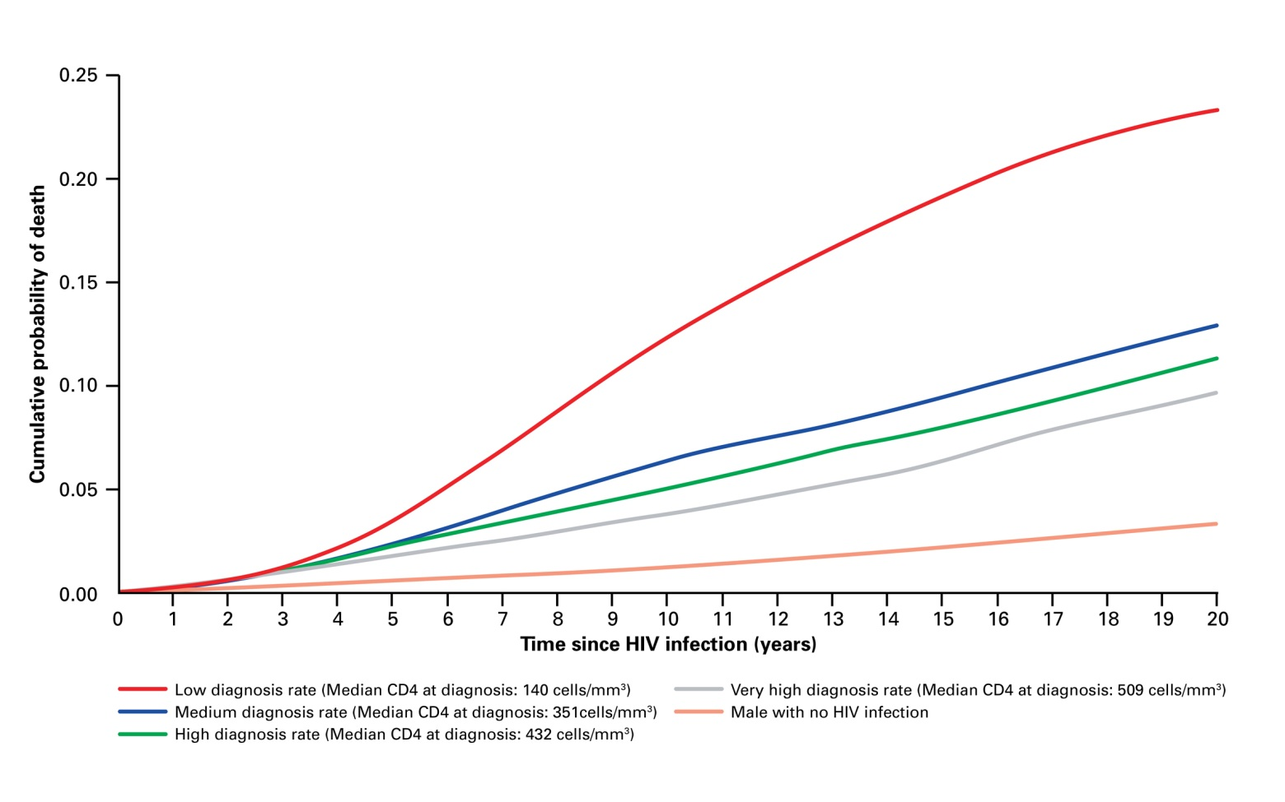
Суммарная вероятность летального исхода в зависимости от времени, прошедшего после постановки диагноза и количества CD4 при постановке диагноза
www.testingweek.eu
www.hiveurope.eu
Notes:
Суммарная вероятность летального исхода
Время с начала ВИЧ-инфекции (лет)
Низкий показатель диагностики (медиана CD4 при диагностике: 140 клеток/мм³)
Средний показатель диагностики (медиана CD4 при диагностике: 351 клетка/мм³)
Высокий показатель диагностики (медиана CD4 при диагностике: 432 клетки/мм³)
Очень высокий показатель диагностики (медиана CD4 при диагностике: 509 клеток/мм³)
Мужчины, не имеющие ВИЧ-инфекции
Текст диктора
На этом графике показано отношение между смертностью и этапом, на котором был диагностирован ВИЧ. Красная линия показывает тех пациентов, у кого было выявлено очень низкое количество клеток CD4. Для сравнения ближе к нижней линии показано увеличение количества клеток CD4. При этом нижняя линия соответствует мужчинам с отрицательным результатом теста на ВИЧ.
Источник: Nakawaga F et al. Projected life expectancy of people with HIV according to timing of diagnosis. AIDS 2011, 25 [Ожидаемая продолжительность жизни людей с ВИЧ по времени постановки диагноза].

Slide 31
Повышенный риск передачи ВИЧ
  По имеющимся данным, люди с диагностированной ВИЧ-инфекцией практикуют менее рискованное для заражения других людей поведение.
  Пациенты с ВИЧ-положительным статусом, получающие эффективное лечение, имеют меньше шансов передать заболевание.
  Люди, которым не был установлен диагноз, не могут воспользоваться перечисленными возможностями для уменьшения риска передачи инфекции.
Notes:
Текст к презентации
Те лица, которым был поставлен диагноз на поздней стадии заболевания, проводят длительный период, не подозревая о своем ВИЧ-статусе. Соответственно, риск передачи ВИЧ другим людям увеличивается.
Мы знаем, что после постановки диагноза ВИЧ, многие люди принимают меры по снижению риска передачи заболевания, сокращая количество сексуальных партнеров и используя презервативы.
Когда пациенты с ВИЧ-инфекцией получают эффективное лечение — антиретровирусную терапию, снижающую вирусную нагрузку в крови, вероятность передачи ВИЧ значительно сокращается
Люди, которым не был поставлен диагноз, не могут воспользоваться этими превентивными возможностями
Источники: Moreno S, Mocroft A & Monfonte A Review: Medical and Societal consequences of late presentation Antiviral Therapy, 2010, 15, suppl 1; 9-15 [Медицинские и социальные последствия проведения антиретровирусной терапии на поздней стадии].
Marks G, Crepaz N and Janssen RS, Estimating sexual transmission of HIV from persons aware and unaware that they are infected with the virus in the US. AIDS 2006, 20:1447–1450 [Оценка случаев передачи ВИЧ половым путем в США людьми, которые знают о наличии у них вируса, и теми, кто не знает о своем ВИЧ-статусе].
Hall HI et al. HIV Transmission Rates from persons living with HIV who are aware and unaware of their infection, United States AIDS 2012 [Показатели передачи ВИЧ людьми с ВИЧ-положительным статусом, которые знают о своей инфекции, и теми, кому не был поставлен диагноз].
Cohen MS, Chen YQ, McCauley M, Gamble T, Hosseinipour MC, Kumarasamy N, et al. Prevention of HIV-1 infection with early antiretroviral therapy [Предотвращение развития инфекции ВИЧ-1 с помощью проведения ранней антиретровирусной терапии]. N Engl J Med. 2011;365:493–505.

Slide 32
Недиагностированный ВИЧ и передача заболевания
Результаты моделирования в США
Notes:
Люди, живущие с ВИЧ/СПИД: 1 039 000-1 185 000
Ежегодное количество новых случаев инфекций ППП: ~32 000
Текст к презентации
По имеющимся данным, в США 25 % людей с ВИЧ не знают о своем положительном статусе. Схема показывает, что на эти 25 % человек с недиагностированным ВИЧ (выделены красным в столбце слева) приходится 54 % случаев новых заражений (красное выделение в столбце справа). Этот процент заражения в 3,5 раза выше процента заражения от тех, кто знает о своем ВИЧ-статусе
Дополнительные сведения.
Примерная оценка основана на следующих данных:
1) 33 % людей из группы лиц, знающих о своем ВИЧ-статусе, имеют низкий риск передачи ВИЧ по причине низкой/неопределяемой вирусной нагрузки; 2) относительное снижение на 57 % частоты незащищенных анальных и вагинальных контактов (НАВК) с партнерами, находящимися в зоне риска, среди людей, которым известно о наличии у них ВИЧ (в сравнении с теми, кому об этом не известно)
3) предполагаемые различия в среднем количестве партнеров по НАВК, находящихся в зоне риска, в каждой группе лиц по осведомленности о диагнозе (от одинакового до увеличения количества в два раза в группе лиц, которым не был поставлен диагноз).
Примерная оценка основана на предположениях о партнерах
54 %: предполагается отсутствие различий в среднем количестве партнеров по НАВК, находящихся в зоне риска, между группами
70 %: предполагается в 2 раза больше партнеров по НАВК, находящихся в зоне риска, в группе лиц, которым не был поставлен диагноз
Эти результаты показывают, что эпидемию ВИЧ/СПИД можно значительно снизить при увеличении количества лиц, которым известно о своем ВИЧ-положительном статусе.
Источники: Marks G, Crepaz N, Janssen RS (2006) Estimating sexual transmission of HIV from persons aware and unaware that they are infected with the virus in the USA. AIDS 20:1447-1450 [Оценка случаев передачи ВИЧ половым путем в США людьми, которые знают о наличии у них вируса, и теми, кто не знает о своем ВИЧ-статусе]
Campsmith ML, Rhodes PH, Hall HI, Green TA. Undiagnosed HIV prevalence among adults and adolescents in the United States at the end of 2006. J Acquir Immune Defic Syndr. 2010;53:619-624 [Распространенность недиагностированного ВИЧ среди взрослых и подростков в США в конце 2006 года].

Slide 33
Повышение расходов на медицинское обслуживание
Медицинские расходы, связанные с поздней диагностикой, в 3,7 раза выше, чем при своевременной диагностике и лечении
Даже через 7–8 лет поздняя диагностика по-прежнему связана с повышенными суммарными расходами
Исследования предполагают, что тестирование на ВИЧ является экономически эффективным решением до тех пор, пока распространенность недиагностированной ВИЧ-инфекции превышает 0,1 %
www.testingweek.eu
www.hiveurope.eu
Notes:
Текст к презентации
Поздняя диагностика также оказывает значительное влияние на расходы на медицинское обслуживание. В основном это вызвано заболеваемостью, связанной с недиагностированным ВИЧ, в результате чего многие люди постоянно обращаются за медицинской помощью с ВИЧ-обусловленным заболеванием, которое не было распознано.
Расходы в таких случаях приблизительно в четыре раза превышают расходы на медицинское обслуживание лиц, которым был своевременно поставлен диагноз и проведено лечение.
Такие несоответствия наблюдаются в течение длительного времени, одновременно указывая на плохой ответ на лечение ВИЧ на поздней стадии заболевания и в некоторых случаях на последствия сопутствующих состояний.
В настоящее время считается, что программа по тестированию ВИЧ будет экономически эффективна, если распространенность недиагностированной ВИЧ-инфекции составляет по крайней мере 0,1 % или 1 из 1000.
Источники: Krentz, HB & Gill MJ. Cost of medical care for HIV-infected patients within a regional population from 1997 to 2006. HIV Medicine (2008), 9, 721–730 [Стоимость медицинского обслуживания ВИЧ-инфицированных пациентов из числа местного населения за 1997–2006 гг.].
Fleishman JA, Yehia BR, Moore RD, Gebo KA& HIV Research Network . The Economic Burden of Late Entry Into Medical Care for Patients With HIV Infection [Экономическое бремя позднего начала медицинского лечения пациентов с ВИЧ-инфекцией] Med Care. 2010 December ; 48(12): 1071-1079 [Эпидемия недиагностированного ВИЧ во Франции и ее последствия для стратегий скрининга ВИЧ].

Slide 34
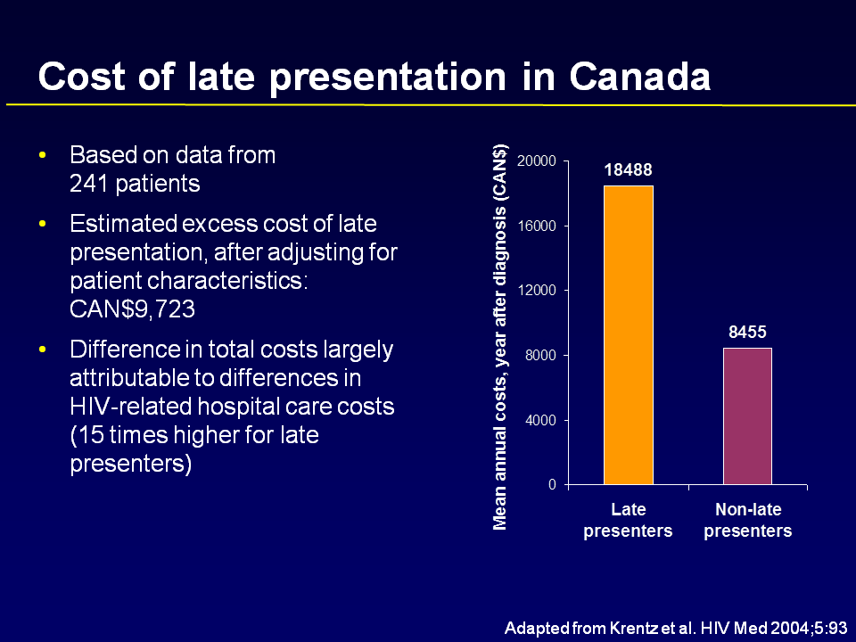
Повышение расходов на медицинское обслуживание
Notes:
Расходы, связанные с поздним обращением за мед. помощью в Канаде
На основании данных 24 пациентов
Расчетные чрезмерные расходы, связанные с поздним обращением за мед. помощью, с корректировкой на данные пациента: 9 273 канад. доллара
Различия в общей стоимости в основном связаны с разными расходами на лечение ВИЧ в мед. учреждениях (в 15 раз выше при позднем обращении)
Средние годовые расходы, в год после диагностики (канад. доллары)
Позднее обращение
Своевременное обращение
По материалам Krentz et al. HIV Med 2004;4.93
Текст к презентации
На этом слайде показаны средние ежегодные расходы на медицинское обслуживание при лечении ВИЧ за год после постановки диагноза в Канаде. Как видно, прямые расходы за первый год лечения для людей, у которых заболевание было диагностировано на поздней стадии, в два раза превышают расходы на лечение тех, кому диагноз был поставлен своевременно
Источник: Krentz HB, Auld MC, Gill MJ. The high cost of medical care for patients who present late (CD4 <200 cells/microL) with HIV infection. HIV Med 2004; 5:93-8 [Высокая стоимость медицинского обслуживания пациентов с ВИЧ-инфекцией, поздно обратившихся за помощью (CD4 < 200 клеток/мкл)]

Slide 35
Преимущества ранней диагностики: доступ к лечению и медицинскому обслуживанию
Улучшенный ответ на лечение
Снижение заболеваемости и смертности
Снижение случаев передачи заболевания
Снижение расходов на медицинское обслуживание
Влияние на социальные издержки
Ранняя диагностика ВИЧ является одним из основных факторов, связанных с улучшенной ожидаемой продолжительностью жизни
Положительное влияние раннего тестирования на ВИЧ на заболеваемость и смертность:
«При своевременной диагностике, доступе к современным препаратам и хорошей долговременной приверженности лечению недавно инфицированные люди могут иметь приблизительно такую же продолжительность жизни, как и люди с ВИЧ-отрицательным статусом».
www.testingweek.eu
www.hiveurope.eu
Notes:
Текст к презентации
Основным преимуществом ранней диагностики является своевременный доступ к лечению и медицинскому обслуживанию. Возможные результаты:
лучший ответ на лечение, связанный с количеством клеток CD4 при начале лечения,
сниженная заболеваемость и смертность в связи с предотвращением ВИЧ-ассоциированных инфекций и злокачественных новообразований,
уменьшение случаев передачи инфекции, так как лечение в качестве профилактики (ДоКП) позволяет получить неопределяемую вирусную нагрузку и уменьшить заразность,
снижение затрат на медицинское обслуживание в связи с предотвращением обусловленной ВИЧ заболеваемости,
а также сокращение сопутствующих социальных издержек, связанных со снижением государственной поддержки и потенциальной улучшенной эффективностью
Мы знаем, что своевременная диагностика ВИЧ является основным фактором повышения продолжительности жизни, которая практически аналогична продолжительности жизни здоровых людей при своевременной диагностике ВИЧ, доступе к лечению и медицинскому обслуживанию.
Источник:
Цитата: Nakagawa F, May M, Phillips A. Life expectancy living with HIV: recent estimates and future implications. Curr Opin Infect Dis. 2013 Feb;26(1):17-25. doi: 10.1097/QCO.0b013e32835ba6b1 [Ожидаемая продолжительность жизни у людей с ВИЧ: последние прогнозы и будущие последствия].

Slide 36
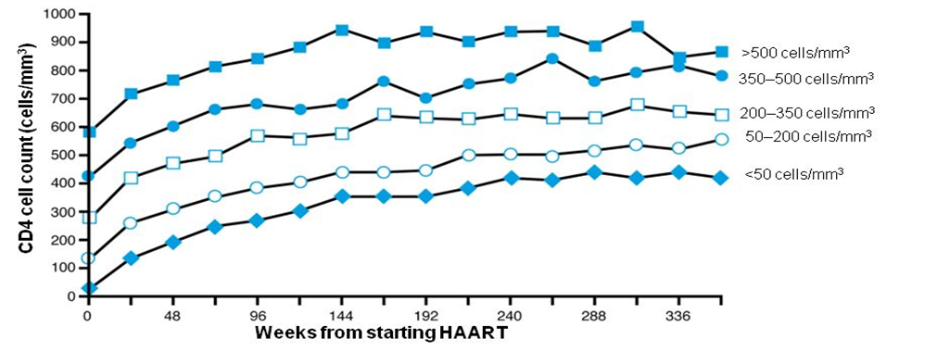
Улучшенный ответ на лечение антиретровирусной терапией (АРВТ)
Количество клеток CD4 в начале терапии влияет на иммунологический результат
Notes:
Количество клеток CD4 (клеток/мм³)
Недель с начала ВААРТ
500 клеток/мм³
350–500 клеток/мм³
200–350 клеток/мм³
50–200 клеток/мм³
<50 клеток/мм³
Текст к презентации
Пациенты, начинающие АРВТ (антиретровирусную терапию) с большим количеством клеток CD4 имеют более высокий шанс поднять количество CD4 до нормальных, или практически нормальных значений. Верхняя кривая на графике обозначает пациентов, начавших лечение АРВТ с количеством клеток CD4 выше 500, нижняя кривая — CD4 менее 50. Показатель CD4 выше 350 через 4 года связан со значительно более высокой выживаемостью. В настоящее время в текущих руководствах ВОЗ (и многих национальных руководствах) всем людям рекомендовано начинать лечение независимо от количества клеток CD4. (Добавьте сюда политику <СТРАНЫ>)
Источники:
Gras L, Kesselring AM, Griffin JT, van Sighem AI et al., CD4 cell counts of 800 cells/mm3 or greater after 7 years of highly active antiretroviral therapy are feasible in most patients starting with 350 cells/mm3 or greater. J Acquir Immune Defic Syndr 2007 Jun 1;45(2):183-92 [Показатели CD4 800 клеток/мм3 или выше через 7 лет высокоактивной антиретровирусной терапии наблюдаются у большинства пациентов, начинавших лечение с показателями 350 клеток/мм3 или выше].
Palella FJ, Armon C, Buchacz K, et al. CD4 at HAART initiation predicts long term CD4 responses and mortality from AIDS and non-AIDS causes in the HIV Outpatient Study (HOPS). 17th Conference on Retroviruses and Opportunistic Infections, San Francisco, CA, February 16-19, 2010. Abstract 983. [Показатель CD4 в начале ВААРТ прогнозирует долговременный ответ на лечение по количеству клеток CD4 и смертность, связанную и не связанную со СПИДом, в исследовании ВИЧ у амбулаторных пациентов (HOPS).
17-я Конференция по ретровирусам и оппортунистическим инфекциям, Сан-Франциско] (http://www.natap.org/2010/CROI/croi_85.htm)

Slide 37
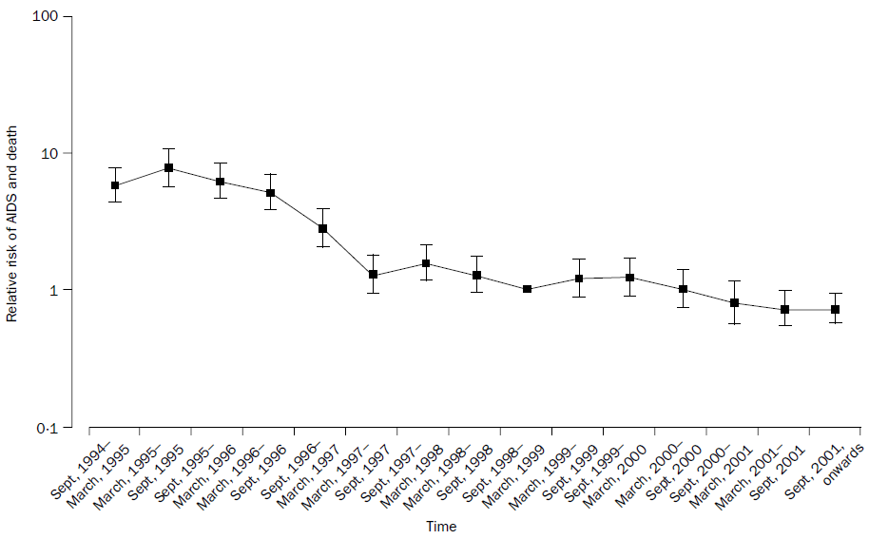
Скорректированный относительный риск СПИДа или смерти в период до ВААРТ, ранней ВААРТ и современной ВААРТ на основе исследования EuroSIDA.
1996 г., терапия ВААРТ стала доступной
Процент умерших лиц с ВИЧ-инфекцией в зависимости от периода ВААРТ
До ВААРТ: 14,6 %
Ранняя ВААРТ: 7,4%
Современная ВААРТ: 1,5%
Notes:
Относительный риск СПИДа и летального исхода
Время
сент. 1994 - март 1995
март 1995 - сент. 1995
сент. 1995 - март 1996
март 1996 - сент. 1996
сент. 1996 - март 1997
март 1997 - сент. 1997
сент. 1997 - март 1998
март 1998 - сент. 1998
сент. 1998 - март 1999
март 1999 - сент. 1999
сент. 1999 - март 2000
март 2000 - сент. 2000
сент. 2000 - март 2001
март 2001 - сент. 2001
сент. 2001 и далее
Текст к презентации
На этом слайде показано снижение относительного риска развития СПИД-ассоциированных заболеваний и смерти с момента внедрения ВААРТ (высокоактивной антиретровирусной терапии) в Европе. Процент смертности в Европе значительно снизился. В течение 2-х лет ВААРТ получила широкое распространение, и количество летальных исходов сократилось в пять раз по сравнению с этим показателем до введения ВААРТ.
Источник: Mocroft A. et al. Decline in the AIDS and death rates in the EuroSIDA study: an observational study (2003) ,The Lancet 362:22-29 [Снижение процента заболевания СПИДом и смертности в исследовании EuroSIDA: наблюдательное исследование].

Slide 38
Одобрение антиретровирусных препаратов
НИОТ, нуклеозидный ингибитор обратной транскриптазы ИП, ингибитор протеазы
ННИОТ, ненуклеозидный ингибитор обратной транскриптазы
CCR5-антагонист / ингибитор входа Ингибитор интегразы
2008-2014
этравирин (2008)
рилпивирин (2011)
долутегравир (2013)
элвитегравир (2014)
2001-2007
тенофовир (2001)
энфувиртид (2003)
атазанавир (2003)
эмтрицитабин (2003)
фосампренавир (2003)
типранавир (2005)
дарунавир (2006)
маравирок (2007)
ралтегравир (2007)
1994-2000
ставудин (1994)
ламивудин (1995)
саквинавир (1995)
ритонавир (1996)
индинавир (1996)
невирапин (1996)
нелфинавир (1997)
делавирдин (1997)
эфавиренц (1998)
абакавир (1998)
ампренавир (1999)
лопинавир/р (2000)
30
25
Общее кол.
препаратов
20
15
1987-1993
зидовудин (1987)
диданозин (1991)
залцитабин (1992)
10
5
0
87
88
89
90
91
92
93
94
95
96
97
98
99
00
01
02
03
04
05
06
07
08
09
10
11
12
13
14
1
1
Год одобрения FDA
1
Notes:
Текст к презентации
Количество доступных АРВ-препаратов из 5 разных классов постоянно увеличивается. Такое разнообразие дает пациентам и врачам возможность выбирать лечение, учитывая побочные эффекты, резистентность вируса и индивидуальные предпочтения пациента для получения желаемого результата длительной вирусной супрессии. Некоторые давно зарегистрированные препараты сейчас практически (если не полностью) вышли из употребления в клинической практике.
Источник:

Slide 39
1. Обобщенный профиль эпидемии ВИЧ в Европе
2. Для чего необходимо проводить тестирование на ВИЧ?
3. Последствия поздней диагностики
4. Упущенные возможности
6. Стратегии тестирования на ВИЧ, в том числе тестирование на ВИЧ на основе индикаторных заболеваний
5. Препятствия к тестированию / Часто возникающие проблемы
Notes:
Текст к презентации
По имеющимся у нас данным, многие люди с недиагностированным ВИЧ, в том числе поздно обратившиеся за медицинской помощью, имели много возможностей постановки диагноза, но им не было предложено пройти тестирование на ВИЧ.

Slide 40
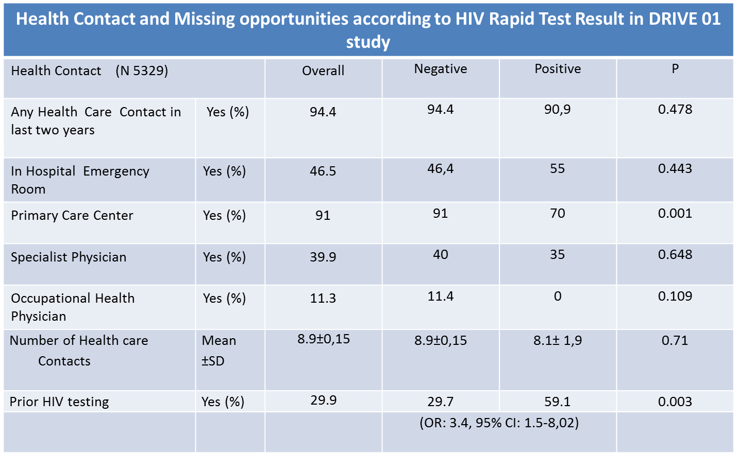
Упущенные возможности диагностики
Упущенные возможности: 90,9 %–59,1 %=31,8 %
Pérez Elías MJ, EACS 2013 PS8/3
Notes:
Обращение в мед. учреждения и упущенные возможности по результатам экспресс-тестов на ВИЧ в исследовании DRIVE 01
Обращение в мед. учреждения (N 5329)
Всего
Отриц.
Полож.
P
Любые обращения в мед. учреждения за последние два года
Да (%)
Пункт первой помощи в больнице
Да (%)
Отделение скорой помощи
Да (%)
Узкий специалист
Да (%)
Врач-специалист по охране здоровья на производстве
Да (%)
Количество обращений в мед. учреждения
Среднее значение ±СО
Предыдущее тестирование на ВИЧ
Да (%)
OR: 3,4, ДИ 95 %: 1,5–8,02
Текст к презентации
Это исследование было проведено с участием пациентов в возрасте 18–60 лет, обращавшихся в лечебное учреждение или пункт первой помощи в Мадриде. За последние два года исследования пациенты часто обращались в медучреждения, различий в этом плане между ВИЧ-инфицированными и неинфицированными пациентами не отмечалось.
При изучении недавно выявленных случаев ВИЧ-инфекций в ходе исследования было установлено, что не менее 91 % пациентов с впервые установленным диагнозом перед этим, по крайней мере, один раз за последние два года обращались в медучреждение. При этом 59 % из них проходили тестирование на ВИЧ ранее. Таким образом, исследование показало, что, по крайней мере в 32 % случаев были упущены возможности более ранней диагностики ВИЧ.
Более подробная информация об исследовании DRIVE - Упущенные возможности
В ходе исследования DRIVE было заполнено 5 329 опросников, целью которых было изучение подверженности риску инфицирования ВИЧ и клинических условий. Пациентам были заданы вопросы о том, обращались ли они к медработнику и проходили ли они тестирование на ВИЧ в течение последних двух лет.
Результаты исследования показали, что ВИЧ-инфицированные пациенты реже обращались за первичным медицинским обслуживанием, но ранее проходили тестирование на ВИЧ (59,1 % в сравнении с 29,7 %); (ОШ: 3,4, ДИ 95 %: 1,5–8,02), p=0,003
Источник: Pérez Elías MJ, Gómez Ayerbe C, Muriel A, Martínez M, Hernández B. Gutiérrez C, Pérez Elías P, Díaz A, Navas E Quereda C, Hermida JM, Moreno A, Dronda F, Casado JL, Moreno S. DRIVE Study Group. Prevalence of Hidden HIV Infection and Prior Sanitary Contact in DRIVE Study of Voluntary Routine HIV Diagnosis14th European AIDS Conference. Brussels 15-19 October [Распространенность скрытой ВИЧ-инфекции и первичное обращение в медучреждение в исследовании DRIVE, изучающем добровольное рутинное тестирование на ВИЧ. 14 Европейская конференция по СПИДу. Брюссель, 15–19 октября]. 2013. PS8/3
Устная коммуникация

Slide 41
1. Обобщенный профиль эпидемии ВИЧ в Европе
2. Для чего необходимо проводить тестирование на ВИЧ?
3. Последствия поздней диагностики
4. Упущенные возможности
6. Стратегии тестирования на ВИЧ, в том числе тестирование на ВИЧ на основе индикаторных заболеваний
5. Потенциальные препятствия к тестированию / часто возникающие проблемы
Notes:
Текст к презентации
Учитывая все фактические данные, имеющиеся на настоящий момент, в особенности применительно к упущенным возможностям, сложно объяснить, почему по-прежнему сохраняются высокие уровни недиагностированных и поздно обратившихся за мед. помощью. Эти проблемы могут быть решены с помощью распространения тестирования на ВИЧ. Однако существует несколько потенциальных барьеров для распространения тестирования на ВИЧ, которые требуют обсуждения.

Slide 42
Часто возникающие проблемы, связанные с тестированием на ВИЧ
На уровне пациента
На уровне медицинского учреждения
На институциональном уровне / на уровне политики
Notes:
Текст к презентации
Эти проблемы или потенциальные барьеры могут быть разделены на три широкие категории. Они возникают на уровне пациента, на уровне предоставления услуг и на более высоком институциональном уровне или в результате определенных политик (национальных или региональных).

Slide 43
Потенциальные барьеры на уровне пациента
Барьеры на уровне пациента могут различаться в зависимости от страны
Межкультурные барьеры:
  Низкое восприятие риска
  Боязнь ВИЧ-инфекции и ее влияния на здоровье
  Боязнь огласки
  Отрицание
  Отсутствие доступа к мед. обслуживанию
Notes:
Текст к презентации
Барьеры и проблемы, с которыми сталкивается человек, могут незначительно различаться в зависимости от страны. Однако существуют некоторые проблемы, которые считаются универсальными. К ним относятся факторы, связанные со стигмой в результате установления диагноза ВИЧ-инфекции, восприятием индивидуального риска и доступом к соответствующему обслуживанию (в особенности для мигрантов и прочих групп риска). Боязнь огласки может быть связана как с самим тестированием, так и с получением положительного результата. Часто возникает страх быть отвергнутыми близкими людьми, а также беспокойство по поводу трудоустройства, в том числе при наличие защитного законодательства.
Источник: Deblonde J et al. Barriers to HIV testing in Europe: a systematic review. European Journal of Public Health, 2010, Vol. 20, No. 4, 422–432 [Барьеры к проведению тестирования на ВИЧ в Европе: систематический обзор. Европейский журнал общественного здравоохранения].

Slide 44
На уровне медучреждений: потенциальные барьеры и проблемы
Недостаточное рабочее время врачей
Выполнение приоритетных клинических задач
Трудоемкий процесс оформления согласия
Требования о консультировании перед тестированием
Недостаток знаний и подготовки персонала
Предполагаемое отсутствие компетенции
Пациент не воспринимается как входящий в группу риска
Беспокойства о реакции пациента (огорчение/обида)
Недостаточная компенсация
Notes:
Текст к презентации
Потенциальные барьеры также существуют на уровне медучреждений. Они распределены на 6 категорий: проблемы, связанные с возможностями и временем, которые требуются для проведения тестирования, беспокойство персонала по поводу их уровня знаний и компетенции, отношение персонала и возможные ложные представления о риске для пациентов и соответствии требованиям для проведения тестирования, а также финансовые компенсации.
Большинство проблем можно решить простой подготовкой и обучением, но многие являются более системными и сложными, например расходы на проведение программы тестирования на ВИЧ может покрывать вовлеченная сторона, которая не видит финансовой выгоды в своевременной диагностике.
Ист.: Mounier-Jack Set al. HIV testing strategies across European countries. HIV Medicine (2008), 9 (Suppl. 2), 13–19 [Стратегии тестирования на ВИЧ в странах Европы]. Sullivan AK, Raben D, Reekie J, Rayment M, Mocroft A, et al. (2013) Feasibility and effectiveness of indicator condition-guided testing for HIV: results from HIDES I (HIV Indicator Diseases across Europe Study) [Целесообразность и эффективность тестирования на ВИЧ на основании индикаторных заболеваний: результаты HIDES I (исследование ВИЧ-индикаторных заболеваний в Европе)]. PLoS One 8: e52845. doi:10.1371/journal.pone.0052845.
Partridge DG et al. HIV testing: the boundaries. A survey of HIV testing practices and barriers to more widespread testing in a British teaching hospital International Journal of STD & AIDS 2009; 20: 427-428 [Тестирование на ВИЧ: барьеры. Обзор практических аспектов тестирования на ВИЧ и барьеров к распространению тестирования в британской университетской клинике].
Мы можем улучшить анимацию, чтобы выделенный блок двигался между темами?

Slide 45
Институциональный уровень: потенциальные барьеры и способы решения проблем
Повышение расходов
Тестирование экономически выгодно при выявлении по крайней мере 1 человека на 1000 прошедших тестирование
Сравните расходы учреждения при несвоевременном выявлении ВИЧ, что приводит к большим расходам в будущем
Предполагаемая низкая вероятность выявления новых случаев
Рассмотрите результаты исследования HIDES
Влияние на существующую систему оказания помощи
Необходимо упростить процедуры получения согласия, внепланового дополнительного тестирования
Notes:
Текст к презентации
Обычно основным барьером к распространению тестирования на ВИЧ считают повышение расходов. Это в основном связано с тем, что во многих случаях расходы на проведение тестирования несет одна служба или учреждение, в то время как выгоду от раннего выявления и большего количества диагнозов получает другое учреждение.
Данные об экономической эффективности, в основном из США и Франции, показали, что при получении 1 положительного результата на 1000 человек (т. е. при частоте случаев ВИЧ 0,1 %) программа тестирования на ВИЧ является экономически выгодной. Для поставщика услуг, проводящего тестирование и предлагающего лечение, может быть полезно пересмотреть расходы, понесенные учреждением в связи с упущенными (самим учреждением или другими службами) возможностями в наблюдаемой когорте пациентов с ВИЧ.
В связи с тем что когорты пациентов с ВИЧ в отдельных учреждениях относительно немногочисленны в сравнении с другими заболеваниями, количество ожидаемых новых случаев обычно занижается. Более подробная информация о таких проблемах может быть получена при анализе данных исследования HIDES, аудитах и обзорах анамнеза текущих пациентов с ВИЧ об обращении за медицинской помощью.
Потенциальные расходы могут быть значительно сокращены путем интеграции тестирования в стандартную процедуру обследования, упрощения процедуры получения согласия, пересмотра способов предоставления пациентам информации.

Slide 46
Барьеры на уровне политики и законодательства
Этот слайд следует изменить на основе местных данных, если существует потенциальные политические и/или законодательные барьеры, например определяющие лиц, которые могут проводить тестирование. Учитывая содержащуюся здесь информацию, рассмотрите проблемы, связанные непосредственно с группой МСМ, доступом неофициальных мигрантов и ПИН к услугам здравоохранения в тех странах, где эти проблемы стоят остро

Slide 47
1. Обобщенный профиль эпидемии ВИЧ в Европе
2. Для чего необходимо проводить тестирование на ВИЧ?
3. Последствия поздней диагностики
4. Упущенные возможности
6. Стратегии тестирования на ВИЧ, в том числе тестирование на ВИЧ на основе индикаторных заболеваний
5. Препятствия к тестированию / Часто возникающие проблемы
Notes:
Текст к презентации
Существует множество различных стратегий, которые могут быть применены для распространения тестирования на ВИЧ. Важно знать характеристики местной эпидемии для выбора наиболее подходящей стратегии или сочетания нескольких подходов.

Slide 48
1. Обобщенный профиль эпидемии ВИЧ в Европе
2. Для чего необходимо проводить тестирование на ВИЧ?
3. Последствия поздней диагностики
6. Стратегии тестирования на ВИЧ, в том числе тестирование на ВИЧ на основе индикаторных заболеваний
Notes:
Текст к презентации
Существует множество различных стратегий, которые могут быть применены для распространения тестирования на ВИЧ. Важно знать характеристики местной эпидемии для выбора наиболее подходящей стратегии или сочетания нескольких подходов.

Slide 49
Стратегии тестирования на ВИЧ
Ориентация на конкретного человека
Лица в группах высокого риска
МСМ, ПИН, чернокожие и представители этнических меньшинств
Прерывание беременности
Употребление наркотических средств
Кожно-венерологические диспансеры
Женские консультации
Клиническое обслуживание
Ориентация на условия
Сообщество
Ориентация на местонахождение
Области с высокой серопревалентностью
Ориентация на состояние
ВИЧ-индикаторные состояния
Notes:
Текст к презентации
Такие стратегии могут быть отнесены к 4 основным категориям
Программы могут быть направлены на проведение тестирования лиц, относящихся к группе повышенного риска: МСМ, ПИН, мигрантов, представителей этнических меньшинств.
Они могут быть ориентированы на тестирование в учреждениях, которые посещают лица, входящие в группу повышенного риска, например: в кожно-венерологических диспансерах, учреждениях, предлагающих услуги по прерыванию беременности, женских консультациях, учреждениях по лечению наркотической зависимости. В последнее время особую поддержку и одобрение ВОЗ получили немедицинские организации в сообществах, обслуживающие людей, входящих в группы повышенного риска, в которых обычно работают люди, пережившие аналогичные проблемы, или социальные работники. Существует целый ряд успешных примеров таких организаций, в частности Checkpoint в Барселоне.
Мы также можем ориентироваться на местонахождение и предлагать скрининговое тестирование в учреждениях здравоохранения тех регионов, где уровень недиагностированной ВИЧ-инфекции является высоким. На основании таких показателей, как распространённость ВИЧ-инфекции в регионе и прогнозируемая доля недиагностированных случаев, можно рассчитать предполагаемый процент положительных результатов тестирования. Эта стратегия является предпочтительной, если полученное значение превышает 1/1000 (что соответствует 0,1 %, пороговому значению экономической эффективности).
Наконец, мы также можем рекомендовать тестирование на основе индикаторных заболеваний. При таком подходе пациентам, обратившимся в медицинское учреждение для лечения определенных заболеваний с серопревалентностью более 0,1%, следует предлагать пройти тестирование на ВИЧ

Slide 50
Notes:
Текст к презентации
Несколько международных, региональных, национальных и специализированных организаций издают директивы по тестированию на ВИЧ.
В настоящее время ВОЗ опубликовала сводное руководство по тестированию на ВИЧ, которое описывает все аспекты проведения программы тестирования на ВИЧ

Slide 51
Notes:
Текст к презентации
Рекомендации ЕЦПКЗ о распространении тестирования на ВИЧ были опубликованы в 2010 году, в настоящее время их пересматривают

Slide 52
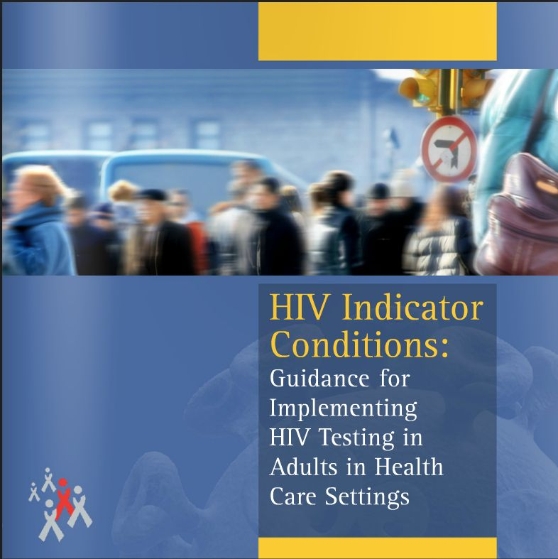
Notes:
Текст к презентации
В рамках инициативы «ВИЧ в Европе» была проделана значительная работа с участием разных организаций, результатом которой стала разработка Европейского руководства по тестированию на ВИЧ при ВИЧ-индикаторных заболеваниях. В документе также описаны эффективные способы внедрения рекомендаций и оценки их результативности.

Slide 53
Тестирование на ВИЧ на основании индикаторных заболеваний
Индикаторные заболевания представляют собой заболевания, связанные с повышенной вероятностью положительного результата тестирования на ВИЧ
Растущая доказательная база указывает на увеличенную распространенность ВИЧ при различных индикаторных заболеваниях
Проведение тестирования на ВИЧ в качестве стандарта является эффективным при распространенности недиагностирован-ных случаев ВИЧ-инфекции в целевой группе > 0,1 %
Тестирование на ВИЧ на основе индикаторных заболеваний входит во многие руководства по тестированию, но исполнение на практике может быть различным
Этот факт стал предпосылкой для проведения исследования ВИЧ-индикаторных заболеваний в Европе (HIDES)
Notes:
Текст к презентации
Что же представляет собой тестирование на ВИЧ на основании индикаторных заболеваний?
Индикаторные заболевания связаны с повышенной вероятностью выявления ВИЧ-инфекции. Многие из этих заболеваний достаточно часто наблюдаются у ВИЧ-инфицированных пациентов в связи с общим способом передачи (например, гепатит) или в связи с тем, что они развиваются по причине имеющегося иммунодефицита.
До настоящего времени было недостаточно данных о частоте случаев недиагностированного ВИЧ у людей с определенными индикаторными заболеваниями. Однако сегодня доказательная база, подтверждающая эту стратегию, постоянно растет.
Как упоминалось ранее, тестирование на ВИЧ считается экономически эффективным при вероятности выявления ВИЧ более 0,1 %. Тестирование на основе индикаторных заболеваний все чаще включают в руководства, но исполнение рекомендаций может быть различным.
Для расширения доказательной базы, поддерживающей данную стратегию, было проведено исследование HIDES.

Slide 54
Что такое тестирование на ВИЧ на основе индикаторных заболеваний?
Это подход, при котором специалисты в области здравоохранения предлагают в качестве стандарта тестирование на ВИЧ всем лицам, у которых при обращении за медицинской помощью отмечается индикаторное заболевание, связанное с возможной ВИЧ-инфекцией.
Исследования показывают, что стандартное тестирование на ВИЧ экономически эффективно при частоте недиагностированных случаев ВИЧ у лиц с определенным индикаторным заболеванием более 0,1 %.
Концепция тестирования на ВИЧ на основе индикаторного заболевания — это подход, при котором специалистам в области здравоохранения рекомендуется предлагать пациентам проведение тестирования при наличии индикаторного заболевания, а не при рискованном поведении пациента или его принадлежности к группе риска. Такой подход может потенциально решить многие проблемы, возникающие у пациента и поставщиков медицинских услуг в плане тестирования на ВИЧ.
Notes:
Текст к презентации
Тестирование на основе наличия индикаторного заболевания означает, что всем пациентам, обратившимся в медицинское учреждение с целью лечения определенного заболевания, в качестве стандартной процедуры предлагают пройти тестирование на ВИЧ.
Мы определяем индикаторное заболевание как заболевание, имеющее серопревалентность недиагностированного ВИЧ 0,1 %, что является пороговым значением экономической эффективности
Оценка принадлежности к группе риска не требуется, чтобы предложить проведение тестирования при выявлении заболевания или явке пациента с определенными жалобами, что потенциально может устранить многие препятствия для проведения тестирования.

Slide 55
Индикаторные заболевания
Категории
СПИД-индикаторные заболевания
2.a Заболевания, при которых распространенность недиагностированной ВИЧ-инфекции > 0,1 %
2.b Прочие заболевания, при которых по экспертному мнению распространенность недиагностированной ВИЧ-инфекции может быть > 0,1 %.
Заболевания, при которых невыявление ВИЧ-инфекции может привести к серьезным нежелательным последствиям для лечения пациента.
В исследовании HIDES (исследование ВИЧ-индикаторных заболеваний в Европе) изучалась распространенность ВИЧ при возможных индикаторных заболеваниях в Европе.
Notes:
Текст к презентации
Выделяют три широкие категории индикаторных заболеваний. В первую входят СПИД-определяющие заболевания, например: ПП, НХЛ, церебральный токсоплазмоз. Всего к этой категории относятся Х заболеваний. Вторая категория включает в себя заболевания, при которых была зарегистрирована или ожидалась частота случаев недиагностированной ВИЧ-инфекции 0,1 %, что в основном характерно для второй подкатегории 2b, при которой данные еще не получены. В последнюю категорию входят заболевания, при которых недиагностированная инфекция считается значительным риском для успешного лечения индикаторного заболевания, например при иммуносупрессивной терапии.
Для дальнейшего определения, какие заболевания соответствуют статусу индикаторного заболевания, было проведено общеевропейское исследование HIDES, состоящее из трех фаз.

Slide 56

Исследование HIDES – фаза 2, 2012–2014 гг.
Предложение пройти тестирование на ВИЧ в рамках стандартной процедуры пациентам (в возрасте 18–65 лет) с индикаторным заболеванием
Первичная конечная точка: частота выявления ранее недиагностированной ВИЧ-инфекции > 0,1 % по каждому индикаторному заболеванию (ИЗ)
Тип заболевания | Индикаторные заболевания
Злокачественные опухоли | Лимфома Цервикальная дисплазия или рак (CIN II и выше) Анальная дисплазия или рак (AIN II и выше) Первичный рак легких
Вирусные инфекции | ВГВ-инфекция ВГС-инфекция Сочетанная инфекция, вызванная вирусами гепатитов В и С Мононуклеозоподобный синдром
Гематологические нарушения | Лейкоцитопения и/или тромбоцитопения Лимфаденопатия
Дерматологические | Псориаз, тяжелая форма Себорейный дерматит
Другое | Пневмония (лечение в стационаре) Периферическая нейропатия
Notes:
Текст диктора
Во всех трех фазах исследования HIDES всем пациентам, обратившимся для лечения определенных заболеваний, было предложено пройти тестирование на ВИЧ.
Фаза 1 HIDES представляла собой исследование целесообразности, которое подтвердило статус ИЗ многих основных ИЗ, два из первоначально выбранных 8 ИЗ были исключены из фазы 2 на основании полученных в ходе HIDES 1 данных. К ним относятся ЗППП и опоясывающий лишай у пациентов в возрасте до 65 лет
На этом слайде показаны заболевания фазы 2
Первичной конечной точкой была частота случаев ВИЧ
Дополнительные сведения
ЗППП 4,06 (2,78–5,71)
Опоясывающий лишай < 65 лет 2,89 (1,07–6,21) [частота (ДИ 95 %)]
Источник: Sullivan AK, Raben D, Reekie J, Rayment M, et al., Feasibility and effectiveness of indicator condition-guided testing for HIV: results from HIDES I (HIV indicator diseases across Europe study). PLoS One 2013;8(1):e52845. doi: 10.1371/journal.pone.0052845. Epub 2013 Jan 15 [Целесообразность и эффективность тестирования на ВИЧ на основании индикаторных заболеваний: результаты HIDES I (исследование ВИЧ-индикаторных заболеваний в Европе)].

Slide 57
Включение в исследование
Было проведено 150 опросов в 42 клинических центрах из 20 стран четырех регионов Европы.
10 139 пациентов были включены в исследование
668 пациентов были исключены из исследования
Общее количество участников: 9 471
Набор участников по регионам | Количество зачисленных в исследование | %
Итого | 9471 | 100
Южный | 500 | 5,3
Центральный | 942 | 10,0
Северный | 2297 | 24,3
Восток | 5732 | 60,5
Notes:
Текст к презентации
Было проведено 150 опросов в 42 клинических центрах из 20 стран четырех регионов Европы. Для участия в исследовании были зачислены 9 471 человек, большинство из которых из Восточной Европы, на втором месте по количеству человек — Северная Европа.
Дополнительная информация: Европейские регионы соответствуют регионам в исследовании EUROSIDA, крупном европейском исследовании когорты ВИЧ-инфицированных пациентов.
Здесь СЛЕДУЕТ УКАЗАТЬ СПИСОК СТРАН ПО РЕГИОНАМ EUROSIDA

Slide 58
Данные об участниках
Участники 9 471
Мужчины 54 %
Средний возраст 37 лет (МКИ 29–49 лет)
Европеоиды 87 %
Ранее проходившие тестирование на ВИЧ 14 %
- медиана времени с последнего тестирования: 1,3 года (МКИ 0,4–3,2 года)
учреждение:
 | Количество зачисленных в исследование | %
Итого | 9471 | 100
Амбулаторно | 4500 | 47,5
В больнице | 3564 | 37,6
Отделение скорой помощи | 270 | 2,9
Не установлено | 1137 | 12,0
Notes:
Текст к презентации
В исследовании принимали участие приблизительно 9,5 тысяч человек, большинство из них были мужчинами европеоидной расы, средний возраст составил 37 лет.
Только незначительное количество ранее проходили тестирование на ВИЧ
Большая часть участников были набраны в амбулаторных отделениях больниц
Лишь небольшой процент участников был набран в отделениях скорой помощи, так как в исследовании принимало участие малое количество центров оказания неотложной помощи. Фаза 3 HIDES представляет собой расширенное исследование в группе пациентов с мононуклеозоподобным синдромом с включением в исследование большего количества отделений скорой помощи для набора пациентов.

Slide 59
Положительные результаты тестирования на ВИЧ (общие)
235 человек получили положительный результат из 9 471, прошедших тестирование
Частота распространения ВИЧ: 2,5 % [ДИ 95 % 2,2–2,8]
Выраженные изменения по регионам:
Регион | Количество зачисленных в исследование | Количество человек с ВИЧ+ | % | ДИ 95 %
Всего | 9471 | 235 | 2,5 | 2,2–2,8
Южный | 500 | 25 | 5,0 | 3,1–6,9
Центральный | 942 | 10 | 1,1 | 0,4–1,7
Северный | 2297 | 31 | 1,4 | 0,9–1,8
Восток | 5732 | 169 | 3,0 | 2,5–3,4
Notes:
Текст к презентации
235 человек получили положительные результаты тестирования на ВИЧ, что составляет распространенность 2,5 %. Это значение в 25 раз выше уровня, требуемого для соответствия определению ИЗ.

Slide 60
Фаза 2 HIDES - Распространенность ВИЧ при индикаторном заболевании
0,1 % и LL (нижн. предел) ДИ 95 % > 0,1 %
ДИ 95 % > 0,1
ДИ 95 % < 0,1
Прошли тестирование | 73 | 734 | 401 | 722 | 1881 | 84 | 1751 | 299 | 1126 | 1339 | 588 | 276 | 53 | 144
ВИЧ+ | 7 | 39 | 16 | 32 | 61 | 2 | 41 | 6 | 13 | 13 | 4 | 1 | 0 | 0
Notes:
Текст к презентации
При разделении по отдельным индикаторным заболеваниям видно, что заболевания слева от линии соответствуют определению ИЗ. По трем заболеваниям справа было исследовано недостаточное количество пациентов и случаев, поэтому требуются дополнительные данные

Slide 61
Фаза 2 HIDES - Вероятность выявления ВИЧ+ статуса во время тестирования по индикаторным заболеваниям (скорректировано)
Индикаторное заболевание:
Пневмония
Цервикальная дисплазия
Гепатит В
Гепатит С
Мононуклеозоподобный синдром
Лейко-/тромбоцитопения
Лимфаденопатия
Другие
Модель скорректирована по полу, этнической принадлежности, проведению ранее тестирования на ВИЧ, Европейскому региону, месту проведения, возрасту, дате и количеству центров
Скорректированная вероятность выявления статуса ВИЧ+ (ДИ 95 %)
Notes:
Текст к презентации
Повышенную вероятность получения положительного результата тестирования имели мужчины, неевропеоиды,пациенты из Восточной Европы (в сравнении с Центральной Европой). Индикаторное заболевание также было независимым прогнозирующим фактором. Синдром инфекционного мононуклеоза и дискразия крови связаны с повышенной вероятностью получения ВИЧ-положительного результата. Эти данные могут быть использованы на практике при первоначальном планировании программ или при необходимости использования ограниченного количества ресурсов в определенных особо важных областях.

Slide 62
Фаза 2 HIDES - Данные участников, у которых была выявлена ВИЧ-инфекция
Медиана количества клеток CD4 200 клеток/мкл (МКИ 65–390)
Поздно обратившиеся за помощью 143 71,9 %
ВИЧ-ассоциированные 61 28,2 %
симптомы в анамнезе
Notes:
Текст к презентации
Большинству участников, у кого был диагностирован ВИЧ во второй фазе исследования HIDES, диагноз был поставлен поздно (медиана количества клеток CD4 — 200). Приблизительно 30 % отмечали у себя наличие симптомов, связанных с ВИЧ, перед постановкой диагноза, что указывает на упущенные возможности ранней диагностики

Slide 63
Заключение
Существует острая необходимость расширения охвата тестированием на ВИЧ, что позволит сократить случаи позднего выявления заболевания и количество человек с ВИЧ-инфекцией, которые не знают о своем статусе.
Это снизит заболеваемость, смертность, передачу инфекции и расходы на медицинское обслуживание.
Тестирование на основе индикаторных заболеваний является эффективной и целесообразной стратегией в условиях медицинских учреждений, направленной на распространение тестирования на ВИЧ-инфекцию и ее своевременную диагностику

